Slide 1
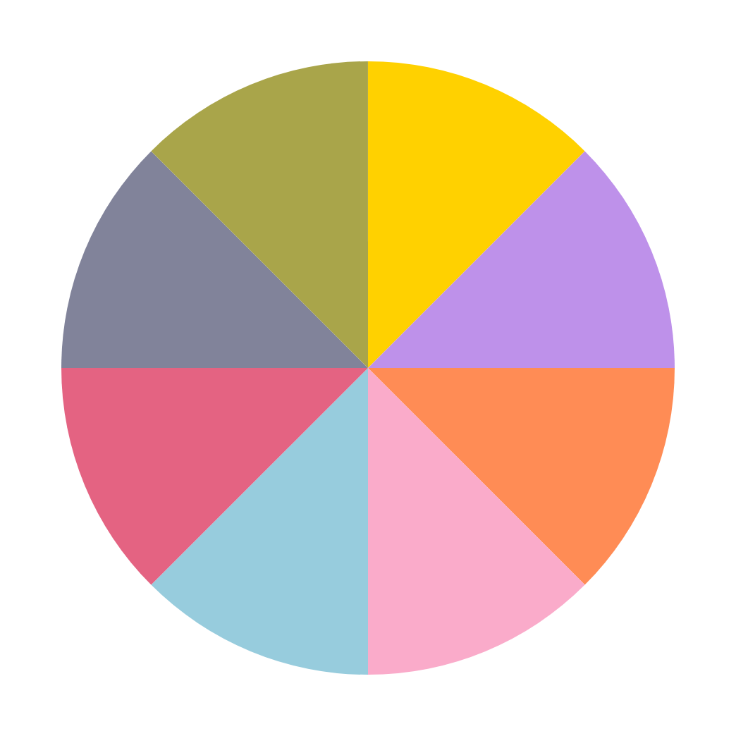






























Éducation
TEXTE et chatbot
Thématiques
ANALYSE DE documents
Pour découvrir
Pour aller
plus loin
Pour une
utilisation
avancée
(bonus)
Sélection subjective
de 35 outils
d’IA génératives
gratuits ou freemium
uneIAparjour.fr
#uneIAparjour
IMAGE
PRÉsentation
VOIx ET MUSIQuE
QUIZ et flashcards

